Slide 1
1 ª Questão: Uma bolinha de massa M esta a uma altura H, e parte do repouso, podendo chegar ao solo tanto pela situação 1 como pela situação 2, responda:
Altura: H
Altura: H
Solo
Situação: 1
Situação: 2
Onde temos mais energia cinética ao chegar ao solo: ___________________________________
Qual situação tem mais energia mecânica: ___________________________________
Em qual situação a energia potencial decresce mais rápido: ___________________________________

Slide 2
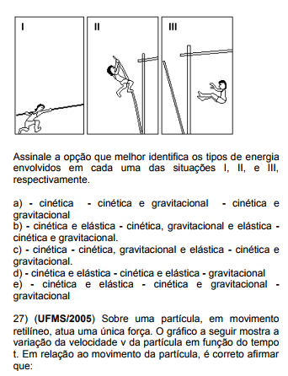
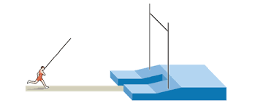
2 ª QUESTÃO: sobre o salto com vara

Slide 3
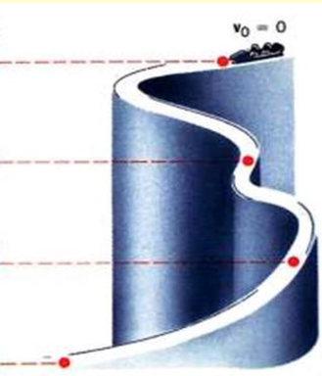
3ª Questão: Em qual posição teremos 2/3 de energia cinética?
A
B
Altura : H
C
D

Slide 4
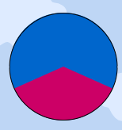
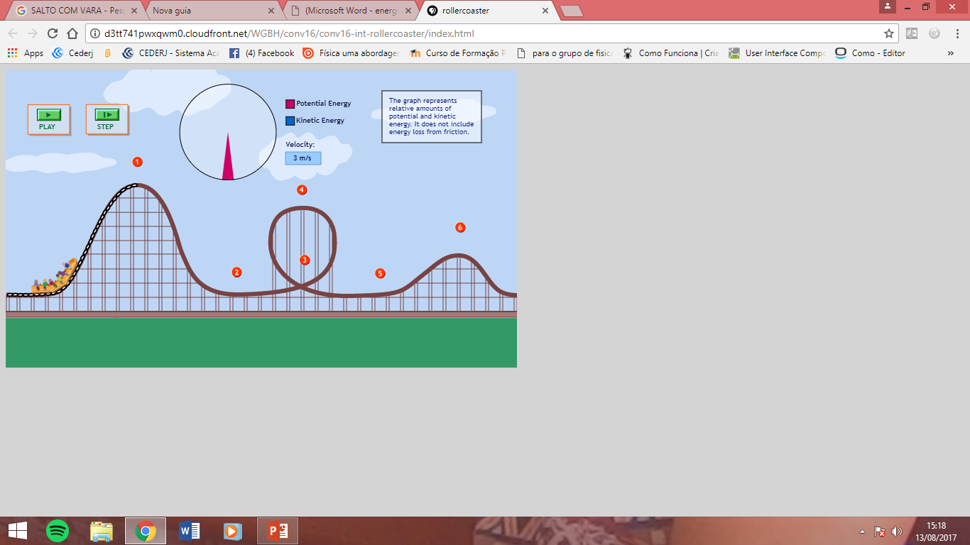
4ª Questão: O gráfico na forma de pizza, simboliza qual momento do carrinho na montanha russa: posição: 1, 2, 3, 4, 5, 6?
Energia Cinética
Energia Potencial

Slide 5
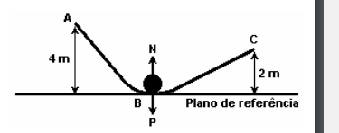
5ª Questão: Na figura a seguir, um corpo de massa 200 g passa pelo ponto A com velocidade v_{A} = 2 m/s. Considerando que não existe atrito entre o corpo e a pista, analise as afirmações:
I. O corpo no ponto A possui somente energia potencial gravitacional.
II. O corpo no ponto B tem força resultante N = P
III. O corpo no ponto A possui energia cinética igual a 0,4 J.
IV. O corpo no ponto C possui energia cinética e energia potencial gravitacional
Estão corretas:
III e IV.
I, II e III.
somente I e III.
somente III.
I e IV.

Slide 6
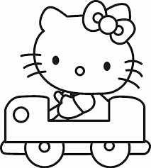
6 ª Questão: Responda com “V” para Verdadeiro e “F” para Falso
Pista livre de atrito
1,0H
1,1H
H
0,5H
D
C
B
A
Pontos
(___) O carrinho ao sair do ponto A, não ultrapassa o Ponto B mas ultrapassaria o ponto C e o ponto D
(___) O carrinho se sair do Ponto B ultrapassaria todos os pontos tanto a direita como a esquerda
(___) O carrinho se sair do ponto C terá metade da velocidade no ponto D
(___) A energia mecânica no ponto A é igual a do ponto C
(___) Com a Velocidade no Ponto A igual 0,1 V_{B} ele venceria o ponto B
(___) A energia cinética do Ponto A para o ponto B aumenta
(___) A energia mecânica aumenta do Ponto B para o ponto C
(___) A energia mecânica do Ponto B para o ponto D, não se conserva pois gasta para subir o ponto C

Slide 7
7 ª Questão É sabido que todos os objetos com a mesma aerodinâmica deixados cair de uma mesma altura chegam no mesmo instante no ponto referência escolhido, por causa da ação da Gravidade, quando partem do repouso
Tendo o objeto A e B massa iguais a “M” e os objetos C e D massa Iguais a “ 2M”
1 M
A
C
Altura fixa: 3M
2 M
B
D
Responda:
Qual dos objetos tem a maior energia cinética, ao chegar o piso ? _____________
Qual dos objetos tem a maior energia potencial? ____________
Calcule a energia potencia de cada um dos objetos? (são 4 energias)
De A _________________
De B _________________
De C _________________
De D _________________
Piso da fabrica

Slide 8
Bibliografia:
http://www.professorpanosso.com.br/documentos/energia%20mec%C3%A2nica%20panosso%2008.pdf
http://d3tt741pwxqwm0.cloudfront.net/WGBH/conv16/conv16-int-rollercoaster/index.html

